Slide 1

Korean fan clear PPT
文艺韩范奢华PPT
201X - 3 - 4
第一PPT

Slide 2

在这里输入标题
丨 Your Title Here
Contents
在这里输入一些描述性文字，是对这个章节的概括性描述
目录
在这里输入标题
丨 Your Title Here
在这里输入一些描述性文字，是对这个章节的概括性描述
在这里输入标题
丨 Your Title Here
在这里输入一些描述性文字，是对这个章节的概括性描述
在这里输入标题
丨 Your Title Here
在这里输入一些描述性文字，是对这个章节的概括性描述

Slide 3
1
Your Title Here
在这里输入标题
在这里输入一些描述性文字，是对这个章节的概括性描述

Slide 4
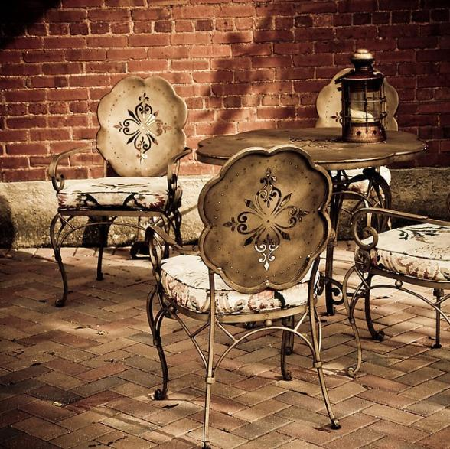
Add a title here
在这里输入标题
生存于人类的文化传统之中，我们对于“诗”、“抒情”、“美”这样的字眼，总是保持着崇高的故意。人类不仅具有抒情的能力，而且具有这种需要，基于生存的需要。这样抒情诗就不仅仅是一个美学问题，而且是一个具有存在论性质的问题，抒情态度成为人类的一种生存范畴。米兰·昆德拉的小说《生活在别处》，原名就叫做《抒情时代》。
在这里添加图片标题

Slide 5

Add a title here
在这里输入标题
A
C
{ 第一个部分 }
{ 第三个部分 }
这样抒情诗就不仅仅是一个美学问题，而且是一个具有存在论性质的问题
G·B·维柯便把人类原初状态时所具有的思维方式称为“诗性智慧”
在这里输入关键字
人类不仅具有抒情的能力，而且具有这种需要，基于生存的需要。
B
{ 第二个部分 }
{ 第四个部分 }
D
作为一种文学类型的抒情诗具有最古老的起源，它已经存在了许多世纪
随着文明进程的发展，社会分工的产生，出现了专司诗歌的“诗人”。

Slide 6



Add a title here
在这里输入标题
{ 小标题 }
{ 小标题 }
{ 小标题 }
{ 小标题 }
母亲与诗人的关系同诗与诗人的关系有一种神秘的相似。母爱是不需要自身努力便与生俱来的，母爱是儿童的整个世界。
母亲与诗人的关系同诗与诗人的关系有一种神秘的相似。母爱是不需要自身努力便与生俱来的，母爱是儿童的整个世界。
母亲与诗人的关系同诗与诗人的关系有一种神秘的相似。母爱是不需要自身努力便与生俱来的，母爱是儿童的整个世界。
母亲与诗人的关系同诗与诗人的关系有一种神秘的相似。母爱是不需要自身努力便与生俱来的，母爱是儿童的整个世界。

Slide 7

Add a title here
在这里输入标题
在这里输入文字标题
诗人与非诗人的分裂便产生了。诗、诗人总是与某种神秘莫测的力量联系在一起的。诗人被认为是由神灵所选中并赐予灵感的特殊而神秘的人物。曾几何时，诗与诗人成为一种神圣的价值体系的象征，屹立在宝座上，享受众人崇敬的注目和向往。

Slide 8
2
Your Title Here
在这里输入标题
在这里输入一些描述性文字，是对这个章节的概括性描述

Slide 9

Add a title here
在这里输入标题
究
竟在什么情况下，我们才能接近（进入）诗歌？小说中的主人公、年轻的诗人雅罗米尔第一次作为一个诗人而诞生是在他的初恋失败之时。在一种对自己的嫌恶和耻辱之中他蓦然面对的是自己的卑贱与渺小。
但是，对于米兰·昆德拉这位东欧作家来说，他亲眼目睹了由“刽子手和诗人联合统治”的时代，他看到了他所崇敬的法国大诗人艾吕雅，在他的布拉格朋友被斯大林最高法院送上绞刑架上之时，公开正式地宣布与之脱离关系。他深受创伤。神圣不可侵犯的价值体系崩溃了。一切都变成了怀疑的对象，包括诗歌。
——米兰 昆德拉《生活在别处》

Slide 10
Add a title here
在这里输入标题
80%
60%
50%
42%
输入信息
输入信息
输入信息
输入信息
自从诗获得了与现实相对立的象牙之塔的贵族含义之后，我们应该承认，这已不是原初意义上的诗的含义了。
自从诗获得了与现实相对立的象牙之塔的贵族含义之后，我们应该承认，这已不是原初意义上的诗的含义了。
自从诗获得了与现实相对立的象牙之塔的贵族含义之后，我们应该承认，这已不是原初意义上的诗的含义了。
自从诗获得了与现实相对立的象牙之塔的贵族含义之后，我们应该承认，这已不是原初意义上的诗的含义了。

Slide 11

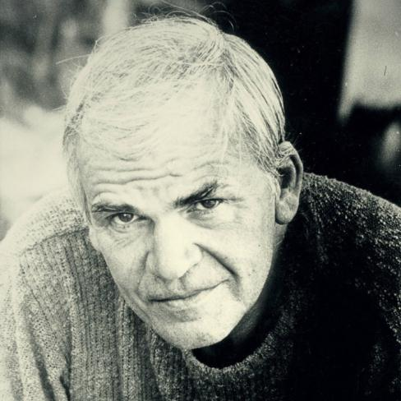
Add a title here
在这里输入标题
生活在别处 丨 Life is elsewhere
他依靠写诗，发现了一个隐藏的奇异世界，使他高出了现实的笨拙，得到了一个第二存在的可能性。并不是出于伟大和崇高的激情，而是它的负面，使雅罗米尔成为诗人。诗成为一种现实行为失败的补偿。诗人从诗与现实分裂的隙缝之中滑落下来。生活产生了离析，日常领域是单调乏味的空虚，“而天上却是另一个世界
“
而天上却是另一个世界，到处是灯火辉煌的路标，时间分割为一道灿烂的光谱。
米兰 昆德拉
“

Slide 12



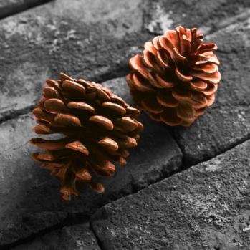

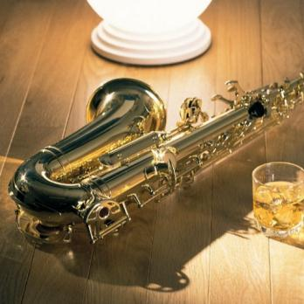

Add a title here
在这里输入标题
输入信息
输入信息
输入信息
理想与现实的永恒分裂是现代人无法逃脱的厄运。在昆德拉看来，诗人似乎成了这种厄运的象征和化身。
理想与现实的永恒分裂是现代人无法逃脱的厄运。在昆德拉看来，诗人似乎成了这种厄运的象征和化身。
理想与现实的永恒分裂是现代人无法逃脱的厄运。在昆德拉看来，诗人似乎成了这种厄运的象征和化身。

Slide 13
3
Your Title Here
在这里输入标题
在这里输入一些描述性文字，是对这个章节的概括性描述

Slide 14




Add a title here
在这里输入标题
添加信息
添加信息
添加信息
添加信息
雅罗米尔究其一生辗转于两个世界的边沿。昆德拉认为，当诗人们处于无力突破现实的行动世界而面临的基本境遇时，所采取的对付方法，便是——抒情态度。但是处于这种境遇的，并不仅仅是诗人。这是人类的一种基本的存在境遇，是人类对永恒、崇高、美等一切可望而不可及的形而上追求所注定的宿命。

Slide 15

Add a title here
在这里输入标题
重点事件
重点事件
Subtitle here
Subtitle here
50年代的捷克，今天的人们把它视为一个政治审讯、迫害、禁书和合法谋杀的时代。
50年代的捷克，今天的人们把它视为一个政治审讯、迫害、禁书和合法谋杀的时代。
2002
2005
2012
2013
2015
重点事件
重点事件
重点事件
Subtitle here
Subtitle here
Subtitle here
50年代的捷克，今天的人们把它视为一个政治审讯、迫害、禁书和合法谋杀的时代。
50年代的捷克，今天的人们把它视为一个政治审讯、迫害、禁书和合法谋杀的时代。
50年代的捷克，今天的人们把它视为一个政治审讯、迫害、禁书和合法谋杀的时代。

Slide 16




Add a title here
在这里输入标题
输入文字信息
输入文字信息
昆德拉认为，他的目的并不在于描写一个时代，选择一个特定时代并非因为对它本身感兴趣
昆德拉认为，他的目的并不在于描写一个时代，选择一个特定时代并非因为对它本身感兴趣
输入文字信息
输入文字信息
昆德拉认为，他的目的并不在于描写一个时代，选择一个特定时代并非因为对它本身感兴趣
昆德拉认为，他的目的并不在于描写一个时代，选择一个特定时代并非因为对它本身感兴趣

Slide 17


Add a title here
在这里输入标题
输入文字信息
输入文字信息
特定时代只是照亮了隐藏着的另一面，使不同环境中只处于潜伏状态的某种东西释放出来。是的，雅罗米尔是个“邪恶”的人，他毁灭了情人，也毁灭了自己。
特定时代只是照亮了隐藏着的另一面，使不同环境中只处于潜伏状态的某种东西释放出来。是的，雅罗米尔是个“邪恶”的人，他毁灭了情人，也毁灭了自己。
关键字
输入文字信息
输入文字信息
特定时代只是照亮了隐藏着的另一面，使不同环境中只处于潜伏状态的某种东西释放出来。是的，雅罗米尔是个“邪恶”的人，他毁灭了情人，也毁灭了自己。
特定时代只是照亮了隐藏着的另一面，使不同环境中只处于潜伏状态的某种东西释放出来。是的，雅罗米尔是个“邪恶”的人，他毁灭了情人，也毁灭了自己。

Slide 18
4
Your Title Here
在这里输入标题
在这里输入一些描述性文字，是对这个章节的概括性描述

Slide 19


Add a title here
在这里输入标题
40%
昆德拉说，“对小说家来说，一个特定的历史状况是一个人类学的实验室，在这个实验室里，他探索他的基本问题，人类的实验室，在这个实验室里，他探索他的基本问题，人类的生存是什么？”人类的生存是什么？这是一个无法回答的形而上学问题。人的存在本身就是问题的回答形式。昆德拉所做的是这个问题形式的展开。
添加信息
昆德拉说，“对小说家来说，一个特定的历史状况是一个人类学的实验室，在这个实验室里，他探索他的基本问题，人类的实验室，在这个实验室里，他探索他的基本问题，人类的生存是什么？”人类的生存是什么？这是一个无法回答的形而上学问题。人的存在本身就是问题的回答形式。昆德拉所做的是这个问题形式的展开。
输入关键信息
不是特定时代才产生雅罗米尔，只是特定时代释放了他的这种心理因素。
60%
添加信息

Slide 20


Add a title here
在这里输入标题
添加信息
添加信息
添加信息
添加信息
添加信息
添加信息
雅罗米尔的母亲把对爱情的浪漫梦想转移到儿子身上
雅罗米尔的母亲把对爱情的浪漫梦想转移到儿子身上
雅罗米尔的母亲把对爱情的浪漫梦想转移到儿子身上
雅罗米尔的母亲把对爱情的浪漫梦想转移到儿子身上
雅罗米尔的母亲把对爱情的浪漫梦想转移到儿子身上
雅罗米尔的母亲把对爱情的浪漫梦想转移到儿子身上

Slide 21




Add a title here
在这里输入标题
添加信息
添加信息
添加信息
添加信息
这种母性家庭从小给予诗人的是一种精神庇护
这种母性家庭从小给予诗人的是一种精神庇护
这种母性家庭从小给予诗人的是一种精神庇护
这种母性家庭从小给予诗人的是一种精神庇护

Slide 22
Thanks for your attention
谢谢观看
CHENYING0907
CHENYING0907

Slide 23



可以在下列情况使用
不限次数的用于您个人/公司、企业的商业演示。
拷贝模板中的内容用于其它幻灯片母版中使用。
不可以在以下情况使用
用于任何形式的在线付费下载。
收集整理我们发布的免费资源后，刻录光碟销售。
PPT模板下载：www.1ppt.com/moban/ 行业PPT模板：www.1ppt.com/hangye/
节日PPT模板：www.1ppt.com/jieri/ PPT素材下载：www.1ppt.com/sucai/
PPT背景图片：www.1ppt.com/beijing/ PPT图表下载：www.1ppt.com/tubiao/
优秀PPT下载：www.1ppt.com/xiazai/ PPT教程： www.1ppt.com/powerpoint/
Word教程： www.1ppt.com/word/ Excel教程： www.1ppt.com/excel/
资料下载： www.1ppt.com/ziliao/ PPT课件下载：www.1ppt.com/kejian/
范文下载： www.1ppt.com/fanwen/ 试卷下载： www.1ppt.com/shiti/
教案下载： www.1ppt.com/jiaoan/ 字体下载： www.1ppt.com/ziti/

